Slide 1
Муниципальное дошкольное образовательное учреждение «Детский сад «Березка»
«Вулкан»
( к занятию по познавательному развитию)
Подготовила: воспитатель Гончакова В.С.
г.о. г. Переславль-Залесский
2024

Slide 3
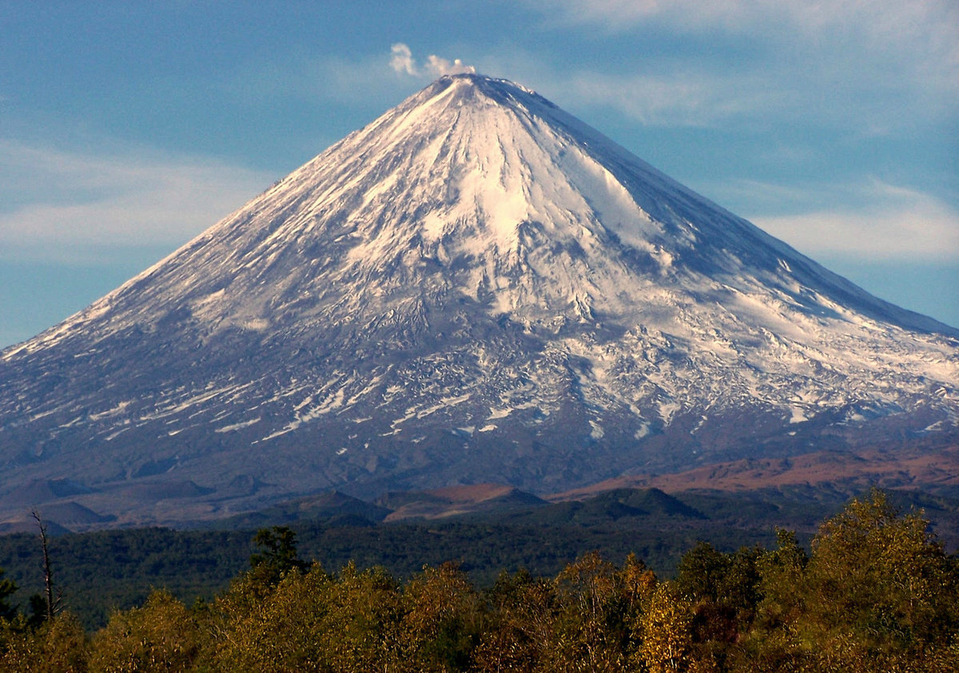

Slide 7
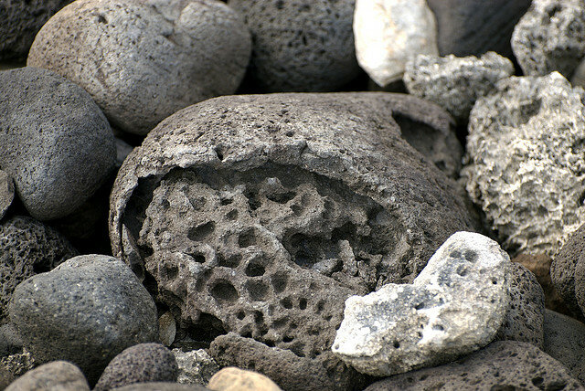

Slide 8
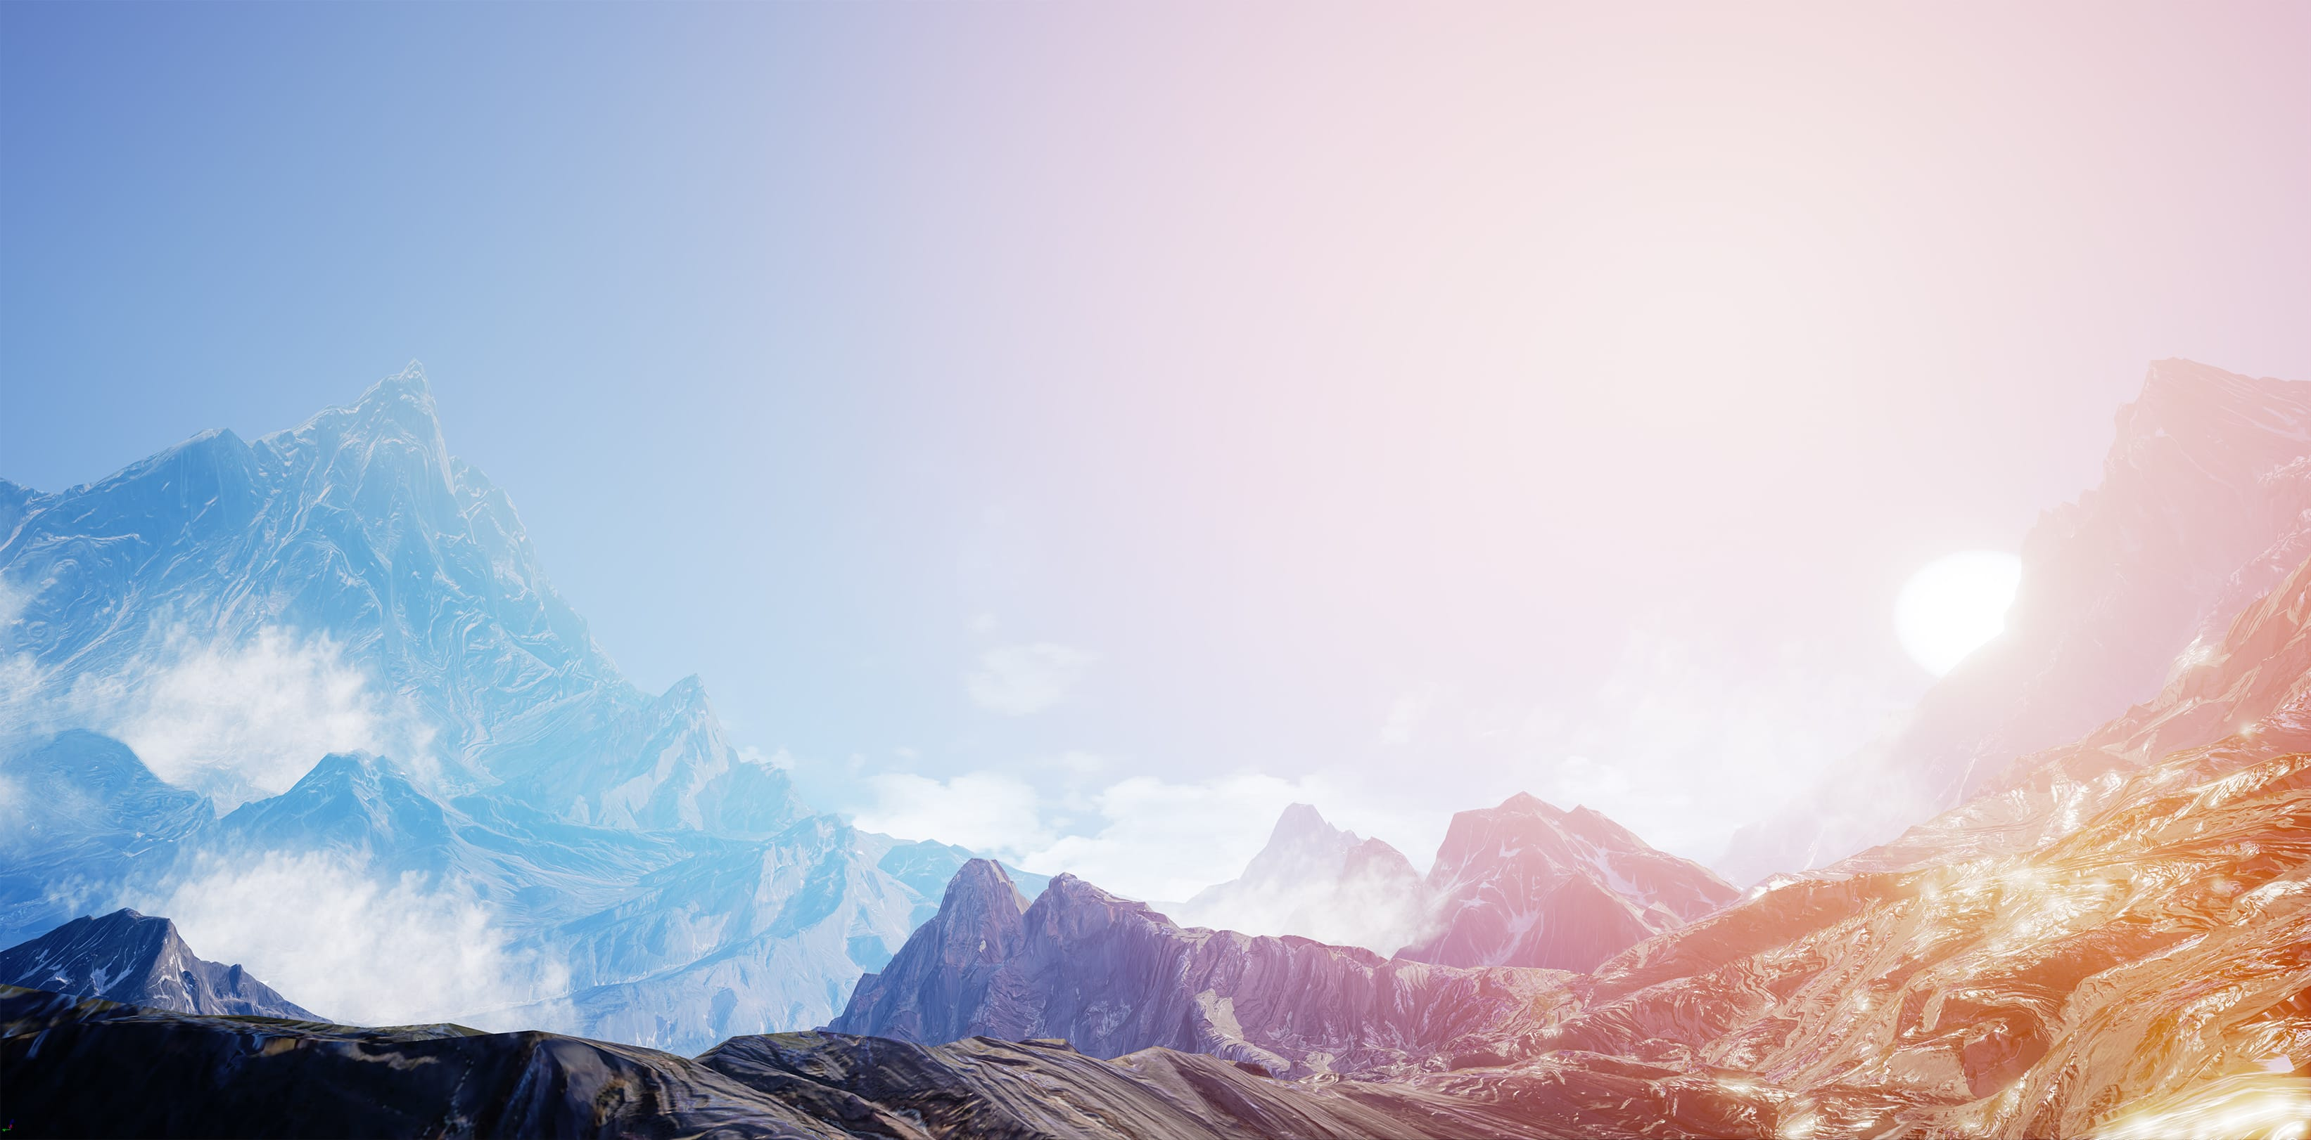
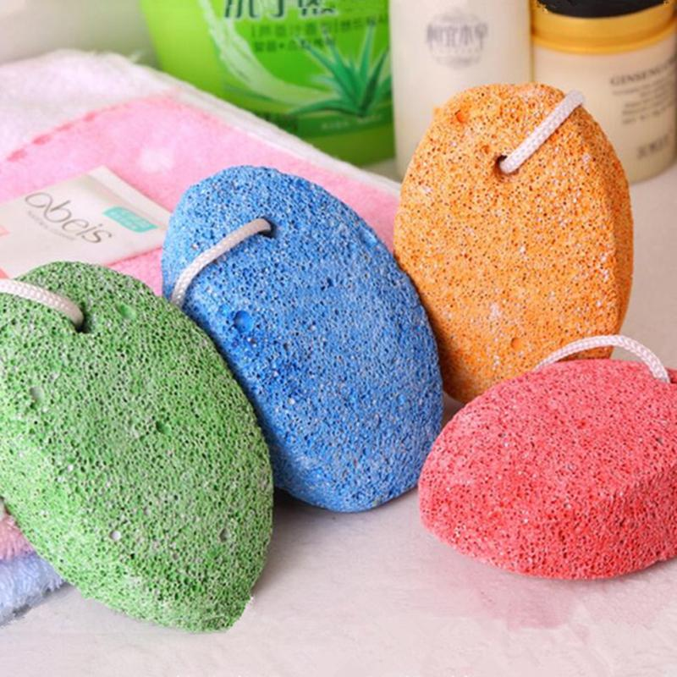
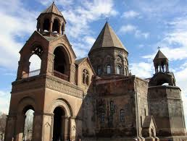
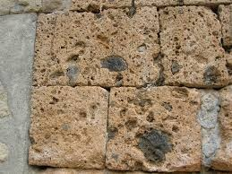

Slide 9
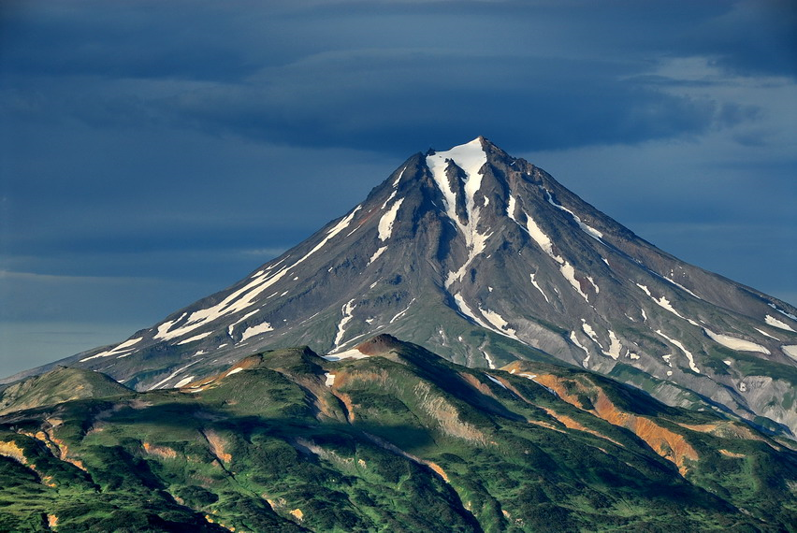
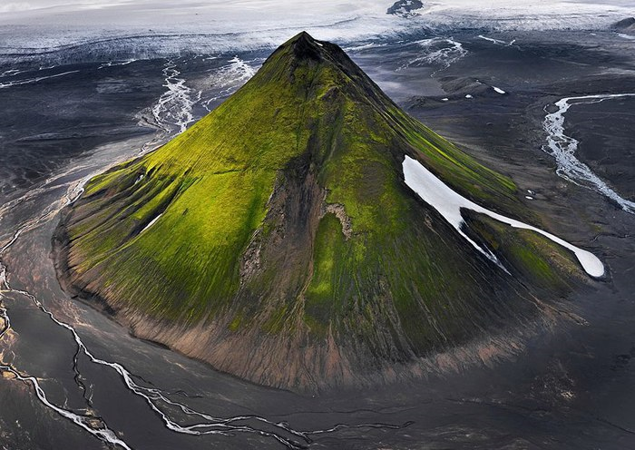
Виды вулканов
Действующие
Уснувшие
Потухшие

Slide 10
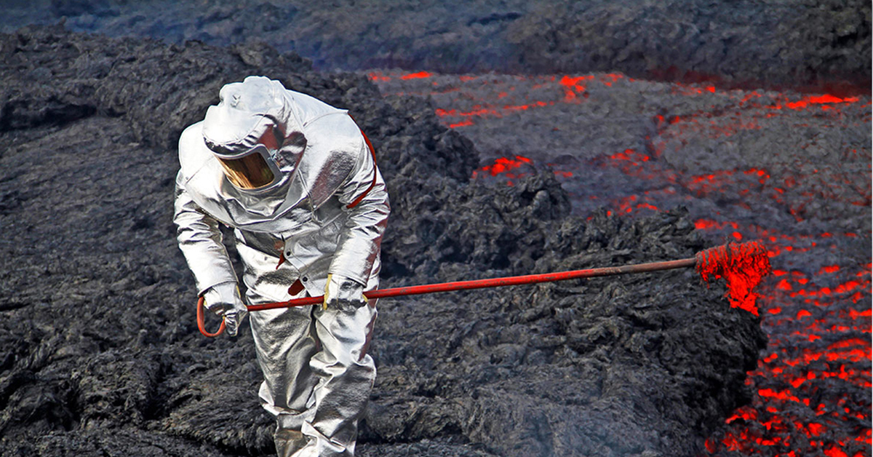
Вулканолог

Slide 11
Физкультминутка
Вулканы начали «играть» из жерла лаву извергать
Вулкан гремит! Вулкан пыхтит! Как грозен он сейчас на вид!
Но вот он начал уставать - Огонь в нём начал угасать
Последний раз огнём дыхнул
И на десятки лет уснул

